Slide 1
Introducción a la Programación Lógica Inductiva
ILP = Inductive Logic Programming
= machine learning ∩ logic programming
= aprender con lógica
Introduced by Muggleton in 1992
Traducida (y extendida) por Jacinto Dávila en 2012

Slide 2
Aprendizaje (Computacional)
El proceso por el cual ocurren cambios relativamente permanentes en el potencial conductual como resultado de la experiencia. (Anderson)
Aprender es construir o modificar representaciones de lo que está siendo experimentado (Michalski)
Se dice que un programa aprende de la experiencia E con respecto a alguna clase T de tareas y con una medida de rendimiento P, si su rendimiento en las tareas en T, medido con P, mejora con su experiencia E. (Mitchell)

Slide 3
Técnicas de A. C.
Aprendizaje de árboles de decisión
Conceptual clustering
Case-based learning
Reinforcement learning
Neural networks
Genetic algorithms
and… Inductive Logic Programming

Slide 4
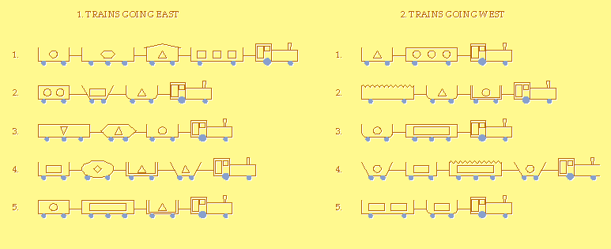
Por qué ILP ? - data con estructura
Ejemplo seminal de los trenes este-oeste (Michalski)
¿Qué hace que un tren vaya hacia el este?

Slide 5
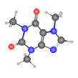
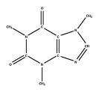
¿Por qué ILP ? - data con estructura
Mutagenicity of chemical molecules
(King, Srinivasan, Muggleton, Sternberg, 1994)
¿Qué hace de una molécula mutagénica?

Slide 6
¿Por qué ILP ? – relaciones múltiples
Propiedad relacionada con datos estructurados
has_car
car_properties
Train | Car
t1 | c11
t1 | c12
t1 | c13
t1 | c14
t2 | c21
… | …
Car | Length | Shape | Axes | Roof | …
c11 | short | rectangle | 2 | none | …
c12 | long | rectangle | 3 | none | …
c13 | short | rectangle | 2 | peaked | …
c14 | long | rectangle | 2 | none | …
c21 | short | rectangle | 2 | flat | …
… | … | … | … | … | …

Slide 7
¿Por qué ILP ? – relaciones múltiples
Ejemplo de la genealogía:
Dadas unas relaciones conocidas…
  papa(Viejo,Joven) and mama(viejo,Joven)
  masculino(Alguno) and femenina(Alguna)
…aprende nuevas relaciones (sexistas):
  padre(X,Y) :- papa(X,Y).
  padre(X,Y) :- madre(X,Y).
  hermano(X,Y) :-
  masculino(X),padre(Z,X),padre(Z,Y).
Muchas técnicas de AC no pueden con más de una relación a la vez, e.g. árboles de decisión, redes neuronales

Slide 8
¿Por qué ILP ? – bases lógicas
Prolog = Programming with Logic
puede representar:
  Background knowledge (de un dominio): hechos
  Ejemplos (de la relación a ser aprendida): hechos
  Teorías (resultados del aprendizaje): reglas
Soporta 3 formas de razonamiento lógico
  Deducción
  Inducción
  Abducción

Slide 9
Prolog - recordatorio
Variables: X, Y, Something, Somebody
Términos: arthur, 1, [1,2,3]
Predicados: papá/2, female/1
Hechos:
  papa(christopher,victoria).
  femenina(victoria).
Reglas:
  padre(X,Y) :- papa(X,Y).

Slide 10
Razonamiento lógico: deducción
De las reglas a los hechos…
B ∪ T |- E
mamá(penelope,victoria).
mamá(penelope,arthur).
papá(christopher,victoria).
papá(christopher,arthur).
padre(penelope,victoria).
padre(penelope,arthur).
padre(christopher,victoria).
padre(christopher,arthur).
padre(X,Y) :- papá(X,Y).
padre(X,Y) :- mamá(X,Y).

Slide 11
Razonamiento lógico: → inducción
De los hechos a las reglas... +/-
B ∪ E |- T
mother(penelope,victoria).
mother(penelope,arthur).
papá(christopher,victoria).
papá(christopher,arthur).
padre(penelope,victoria).
padre(penelope,arthur).
padre(christopher,victoria).
padre(christopher,arthur).
padre(X,Y) :- papá(X,Y).
padre(X,Y) :- mother(X,Y).

Slide 12
Inducción de un clasificador o Aprendizaje de Conceptos
La tarea más estudiada en A.C.
Dado:
  background knowledge B
  Un conjunto de ejemplos de entrenamiento E
  Una clasificación c ∈ C para cada ejemplo e
Encuentra: Una teoría T (o hipótesis) tal que
B ∪ T |- c(e), para todo e ∈ E

Slide 13
Inducción de un clasificador: un ejemplo
El Ejemplo de los trenes hacia el Este
B: las relaciones has_car y car_properties (length, roof, shape, etc.)
e.g.: has_car(t1,c11), shape(c11,bucket)
E: Los trenes del t1 al t10 (con sus descrip)
C: east, west

Slide 14
¿Por qué ILP ? - data con estructura
Ejemplo seminal de los trenes este-oeste (Michalski)
¿Qué hace que un tren vaya hacia el este?

Slide 15
Inducción de un clasificador: un ejemplo
El Ejemplo de los trenes hacia el Este
B: las relaciones has_car y car_properties (length, roof, shape, etc.)
e.g.: has_car(t1,c11), shape(c11,bucket)
E: Los trenes del t1 al t10 (con sus descrip)
C: east, west
Posible T:
east(T) :-
has_car(T,C), length(C,short), roof(C,_).

Slide 16
Inducción de un clasificador: un ejemplo
El ejemplo de la mutagénesis
B: las relaciones atom y bond
eg.: atom(mol23,atom1,c,195). bond(mol23,atom1,atom3,7).
E: 230 moléculas con clasificación conocida
C: active y nonactive con respecto a mutagénesis
Posible T:
active(Mol) :-
atom(Mol,A,c,22), atom(Mol,B,c,10),
bond(Mol,A,B,1).
c22
c10

Slide 17
Aprender es buscar
Dada:
  Background knowledge B
  Un lenguaje para describir una teoría T
  Ejemplos positivos P (clase +)
  Ejemplos negativos N (clase -)
  Una relación de cobertura covers(B,T,e)
Encuentra: Una teoría que cubra:
  Todos los ejemplos positivos (completitud)
  Ningún ejemplo negativo (consistencia)

Slide 18
Aprender es buscar
La relación de cobertura en ILP se define:
covers(B,T,e) ⬄ B ∪ T |- e
Una teoría es un conjunto de reglas
A cada regla se le busca por separado (eficiencia)
Cada regla propuesta debe ser consistente (no cubrir negativos), pero no necesariamente completa
Estrategia divide y vencerás
  Elimine de P los ejemplos que ya cubren la reglas actuales en T

Slide 19
La exploración del espacio
¿Alguna estrategia?
Random walk
  Redundancia, incompletidud en la búsqueda
Hacerlo sistemático según algún orden:
  Mejor control → no redundancia, completitud.
  El ordenamiento puede ser usado para guiar la búsqueda hacia mejores reglas.
Pero.. ¿Qué clase de ordenamiento?

Slide 20
Ordenamiento por generalidad
La Regla 1 es más general que la regla 2 → la regla 1 cubre más ejemplos que la regla 2
  Si una regla es consistente (no cubre negativos) entonces cualquier especialización suya también es consistente
  Si una regla es completa (cubre todos los positivos) entonces toda generalización suya también lo es
Un medio de podar el espacio de búsqueda
Dos tipos de movimientos: Especialización y generalización
Forma común de ordenamiento en: θ-subsumption

Slide 21
Ordenamiento por Generalidad
padre(X,Y):-
padre(X,Y):- femenina(X)
padre(X,Y) :- papá(X,Y)
padre(X,Y) :- femenina(X), papá(X,Y)
padre(X,Y) :- femenina(X), mamá(X,Y)
especialización
Regla consistente

Slide 22
Sesgos de búsqueda
“El sesgo se refiere a cualquier criterio para escoger una generalización antes que otra, además de mantener la consistencia estricta con las instancias de entrenamiento observadas” (Mitchell)
Sirve para restringir el espacio de búsqueda (eficiencia)
Guía la búsqueda (para un dominio particular)
Hay distintos tipos de sesgos
  El sesgo lingüístico
  El sesgo de búsqueda
  El sesgo estratégico

Slide 23
El Sesgo Lingüístico
Elección de predicados:
roof(C,flat) ? roof(C) ? flat(C) ?
Tipos de predicados :
east(T) :- roof(T), roof(C,3)
Modos de los predicados :
east(T) :- roof(C,flat)
east(T) :- has_car(T,C), roof(C,flat)
Discretización de valores numéricos

Slide 24
El sesgo de búsqueda
La dirección de los movimientos en el espacio de búsqueda
De arriba hacia abajo
  Comienzo: la regla vacía (c(X) :- .)
  movimientos: especializaciones
De abajo hacia arriba
  comienzo: La cláusula al fondo (~ c(X) :- B.)
  movimientos: generalizaciones
Bi-direccional

Slide 25
Sesgo Estratégico
Búsqueda heurística de la mejor regla
Hill-climbing:
  Preserva sólo una regla
  Eficiente pero puede perder el “máximo global”
Búsqueda “iluminada” (Beam search):
  Preserva k reglas para saltar atrás
  Menos agresiva
Búsqueda primer el mejor:
  Preserva todas las reglas
  Es más costosa pero es completa!

Slide 26
Un algoritmo ILP genérico
procedure ILP(Ejemplos)
Iniciar(Reglas, Ejemplos)
repeat
R = Seleccionar(Reglas, Ejemplos)
Rs = Refina(R, Ejemplos)
Reglas = Reduce(Reglas+Rs, Reglas)
until CriterioDeParada(Reglas, Ejemplos)
return(Reglas)

Slide 27
Un algoritmo ILP genérico
Iniciar(Reglas,Ejemplos): Inicializa un conjunto de teorías como puntos de arranque de la búsqueda
Seleccionar(Reglas,Ejemplos): Selecciona la regla candidata más prometedora R
Refina(R,Ejemplos): Retorna la vecindad de R (usando especialización o generalización)
Reduce(Reglas,Ejemplos): Elimina teorías que no sirvan (todas salvo una en hill-climbing, ninguna en búsqueda primero el mejor)

Slide 28
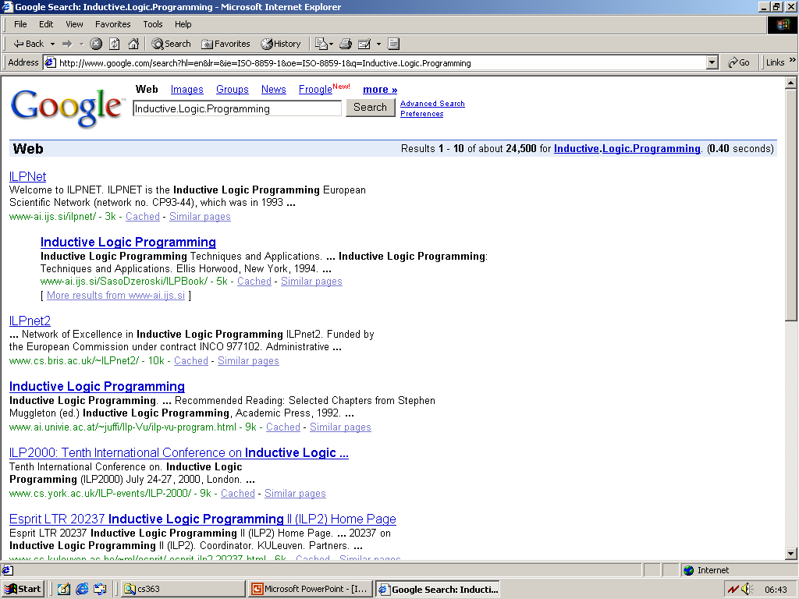

Slide 29
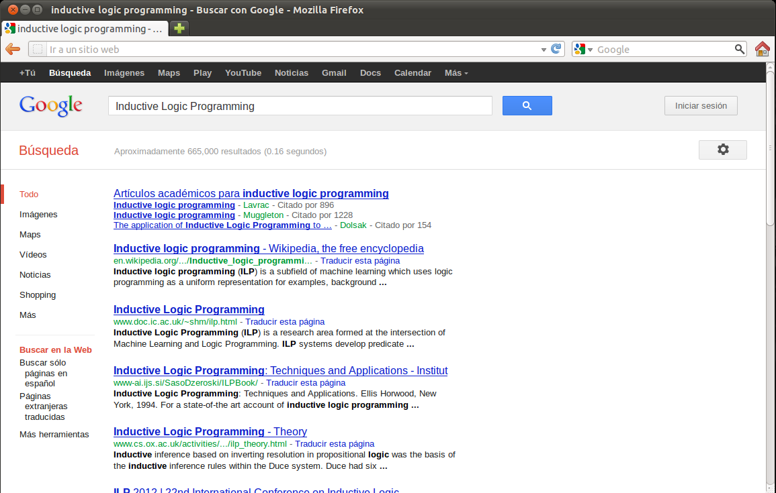

Slide 30
ILPnet2 – www.cs.bris.ac.uk/~ILPnet2/
Network of Excellence in ILP in Europe
37 universities and research institutes
Educational materials
Publications
Events (conferences, summer schools, …)
Description of ILP systems
Applications

Slide 31
Sistemas ILP
FOIL (Quinlan and Cameron-Jones 1993): top-down hill-climbing search
Progol (Muggleton, 1995): top-down best-first search with bottom clause
Golem (Muggleton and Feng 1992): bottom-up hill-climbing search
LINUS (Lavrac and Dzeroski 1994): propositionalisation
Aleph (~Progol), Tilde (relational decision trees),
Tertius (Flach, P. and Lachiche, N, 2001 http://www.cs.bris.ac.uk/Research/MachineLearning/Tertius/
…

Slide 32
Aplicaciones ILP http://www.cs.ox.ac.uk/activities/machlearn/ilp.html
Ciencias de la vida
  mutagénesis, predecir en toxicología
  Plegado y estructura de proteina
  Genómica
Procesamiento del lenguaje natural
  Tiempo pasado de verbos en inglés
  Clasificación y análisis de documentos
Ingeniería
  Diseño de redes de elementos finitos
Ciencias ambientales
  biodegradabilidad de componentes químicos

Slide 33
Fin
Libros sobre ILP…
Flach, Peter. Machine Learning: The Art and Science of Algorithms that Make Sense of Data. CUP. 2012 En: http://www.cs.bris.ac.uk/~flach/mlbook/
De Raedt, Luc. Logical And Relational Learning. Springer. 2008 http://www.springer.com/computer/ai/book/978-3-540-20040-6
J. Lloyd. Logic for learning: learning comprehensible theories from structured data 2003.
Flach, Peter. Simply Logical (último capítulo): http://www.cs.bris.ac.uk/~flach/SimplyLogical.html
Dávila, J. Lógica Práctica y Aprendizaje Computacional. EAE 2011. http://webdelprofesor.ula.ve/ingenieria/jacinto/libros/logica-practica-aprendizaje-computacional.pdf

